Slide 1
MATEMATİK
12. HAFTA
FONKSİYONLARIN GRAFİKLE GÖSTERİMİ

Slide 2
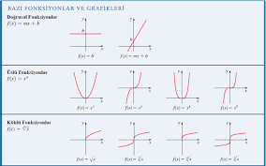

Slide 4
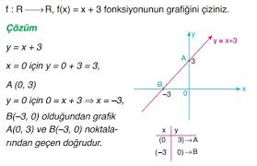

Slide 5
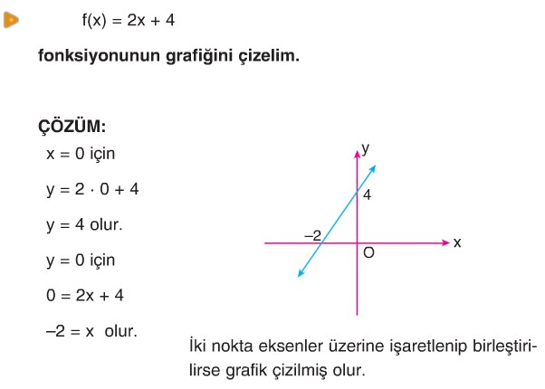

Slide 6
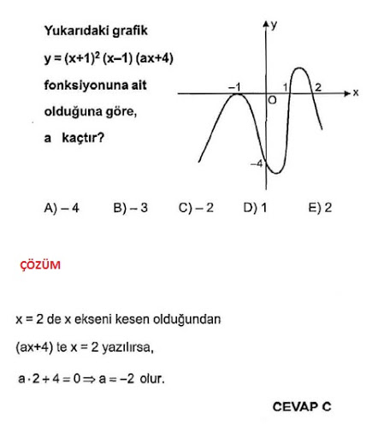

Slide 7
